Slide 1




marketplace DIGITAL PARA LA PROMOCIÓN Y COMERCIALIZACIÓN GANADERA

Slide 2
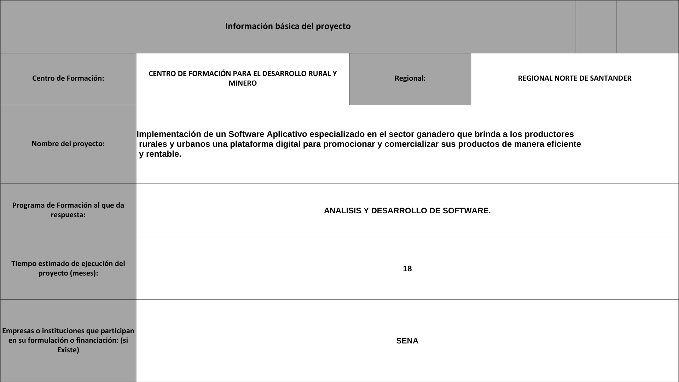

Slide 3

CONTENIDOS
1
2
3
4
Tabla de informacion basica del proyecto
Planteamiento del problema o necesidad que se pretende solucionar
Justificación del proyecto
objetivo general
5
6
7
8
Objetivos específicos
Beneficiarios del proyecto
Productos o resultados del proyecto
Coclusion

Slide 4
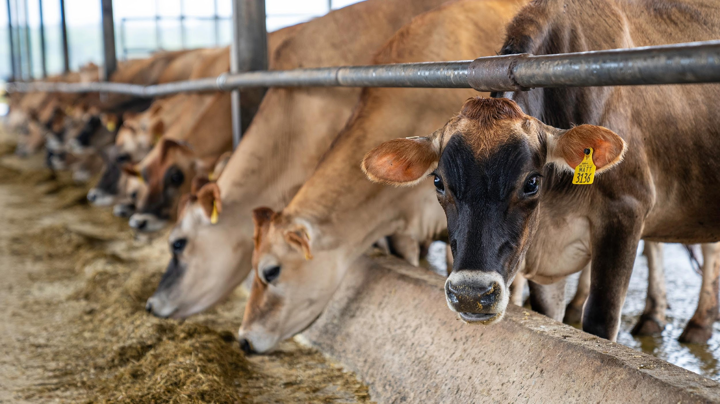
PLANTEAMIENTO DEL PROBLEMA O NECESIDAD QUE SE PRETENDE SOLUCIONAR
En el sector ganadero, la promoción y comercialización de sus productos enfrentan múltiples desafíos. Muchos productores y asociaciones carecen de una plataforma eficiente para dar a conocer sus productos, dificultando la conexión con compradores interesados. Además, la falta de un sistema de comunicación directo entre productores y compradores retrasa los procesos de negociación y adquisición de productos.
Es necesario un Marketplace digital que impulse la visibilidad de estos productos y facilite la interacción entre ambas partes, optimizando la difusión de información relevante y permitiendo una administración centralizada para garantizar la calidad del contenido publicado.

Slide 5


JUSTIFICACIÓN DEL PROYECTO
Este proyecto tiene como propósito revolucionar la promoción y comercialización de productos mediante un Marketplace accesible, dinámico y eficiente. Con esta plataforma, los productores ganaderos y demás actores del sector podrán difundir información clave sobre la calidad, cantidad y beneficios de sus productos, logrando mayor alcance y reconocimiento en el mercado.
La integración de canales de comunicación directa como WhatsApp y otros medios permitirá una interacción fluida y oportuna con compradores interesados. Además, la implementación de un panel administrativo exclusivo dentro del Marketplace garantizará un control total sobre las publicaciones, asegurando la veracidad y pertinencia de la información.
Con esta iniciativa, no solo se fortalecerá el comercio justo y la rentabilidad de los productores, sino que también se impulsará la digitalización del sector ganadero, abriendo nuevas oportunidades de negocio.

Slide 6

OBJETIVO GENERAL
Diseñar e implementar un Marketplace digital que ayude a los productores y actores del sector ganadero a promocionar sus productos, incrementando su visibilidad y facilitando la comunicación con potenciales compradores, para optimizar la rentabilidad y el crecimiento sostenible del sector.

Slide 7


OBJETIVOS ESPECÍFICOS
Desarrollar un Marketplace digital accesible y eficiente que permita a los productores ganaderos promocionar sus productos de manera centralizada y dinámica.
Optimizar la visibilidad de los productos ganaderos mediante la difusión de información relevante sobre su calidad, cantidad y beneficios.
Facilitar la interacción directa y oportuna entre ganaderos y compradores a través de canales de comunicación integrados.
Impulsar la digitalización del sector ganadero como estrategia para mejorar su competitividad, fomentar el comercio justo y aumentar la rentabilidad de los productores.

Slide 8
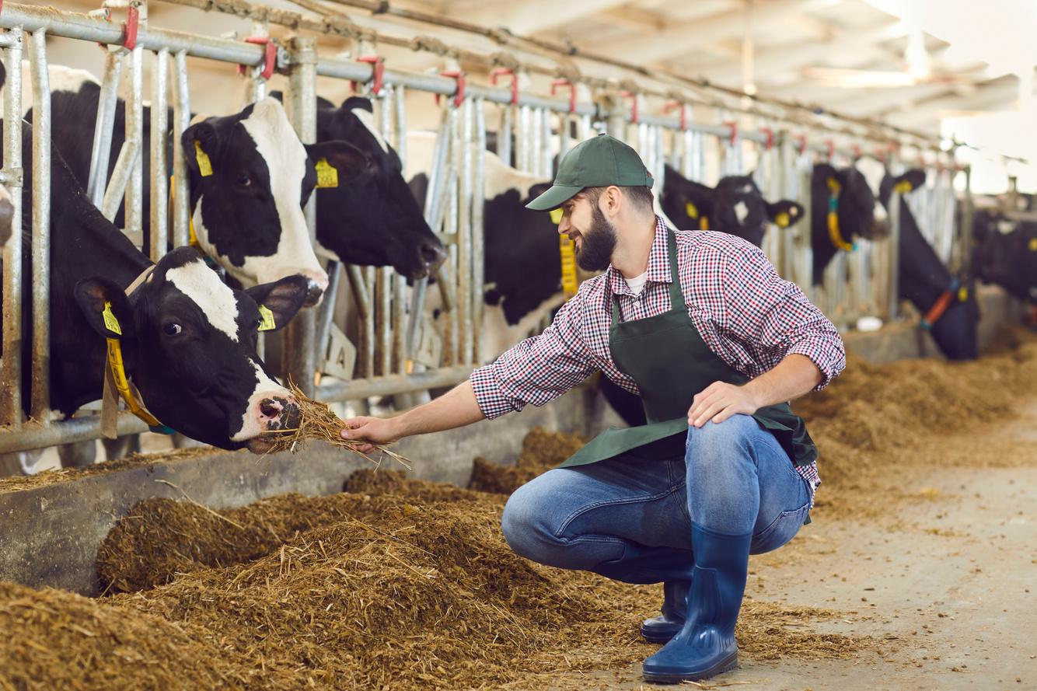
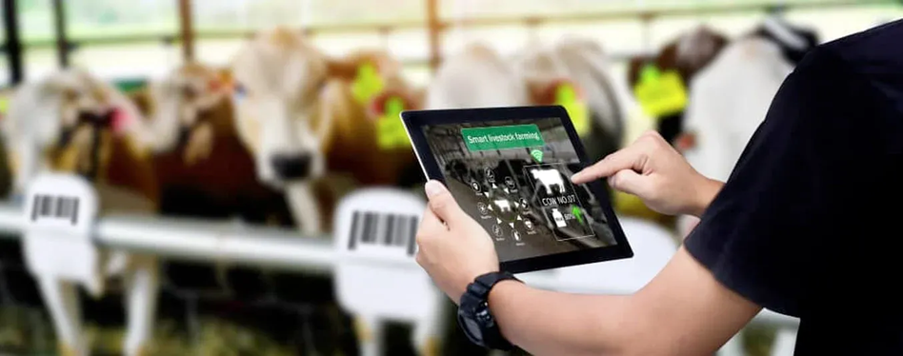
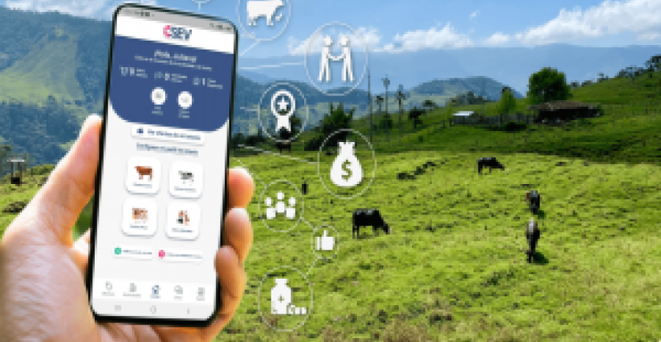
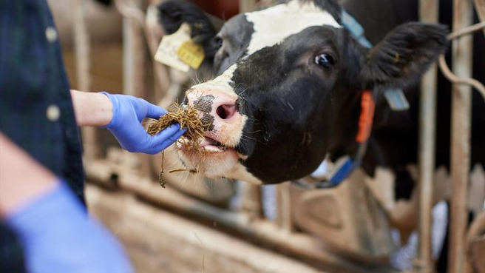
BENEFICIARIOS DEL PROYECTO
Empresas del sector ganadero que requieren herramientas tecnológicas avanzadas para optimizar su gestión comercial y operativa.
Productores ganaderos que desean fortalecer su presencia en el mercado sin depender de intermediarios.
Compradores interesados en acceder a información confiable y de calidad sobre productos ganaderos.
Comités y asociaciones ganaderas que buscan expandir su alcance y mejorar la comercialización de sus productos.

Slide 9


IMPACTO DEL PROYECTO
SOCIAL
ECONÓMICO
AMBIENTAL
TECNOLÓGICO
Facilita la conexión entre productores y compradores, promoviendo el comercio justo y fortaleciendo el sector ganadero a través de la digitalización
Mejora la rentabilidad de los productores al optimizar la comercialización de sus productos y reducir la dependencia de intermediarios.
Promueve una producción y distribución más eficiente, reduciendo desperdicios y fomentando prácticas sostenibles en el sector ganadero.
Introduce una solución digital moderna que optimiza la gestión, promoción y comercialización de productos ganaderos, impulsando su desarrollo en la era digital.

Slide 10


PRODUCTOS O RESULTADOS DEL PROYECTO
Plataforma digital interactiva y accesible para la promoción eficiente de productos del sector ganadero.
Implementación de canales de contacto directo para agilizar la comunicación entre compradores y productores.
Sistema de registro e inicio de sesión para usuarios con diferentes niveles de acceso según sus necesidades.
Panel administrativo exclusivo dentro del marketplace, permitiendo la gestión efectiva del contenido y las publicaciones.
Mayor visibilidad y posicionamiento del sector ganadero en el entorno digital, fortaleciendo su crecimiento y competitividad en el mercado.

Slide 11


CONCLUSIÓN
Este proyecto representa una solución innovadora y necesaria para el sector ganadero, abordando sus principales desafíos en visibilidad, comercialización y digitalización.
A través de un marketplace moderno e intuitivo, se facilitará la conexión entre productores y compradores, fortaleciendo el comercio justo y potenciando el crecimiento del sector.
La implementación de esta herramienta no solo mejorará la eficiencia operativa, sino que también posicionará al sector ganadero en un mercado digital cada vez más competitivo. Con esta iniciativa, se abre la puerta a un futuro más rentable, sostenible y tecnológicamente avanzado para todos los actores involucrados en la industria ganadera.

Slide 12

¡GRACIAS!

